Slide 1
◯ ◯ ◯ ◯ サービスの ご提案
◯◯○○の業務が効率的に！
お問い合わせ：0123-456-7890 平日00:00-00:00

Slide 2
目次
ご提案サマリー
会社概要
サービス概要
ターゲット市場・ポジショニング
よくある課題
サービスの特長
導入事例・実績
競合他社との比較
パートナープログラム概要
パートナーになるメリット
活動支援内容
料金
収益シミュレーション
契約の流れ
よくある質問

Slide 3
ご提案サマリー
貴社の課題を解決するために、以下のサービスをご提案します。
想定される仮説課題
ご提案内容
○○○市場における
付加価値向上による事業拡大が急務
○○を解消する「○○○サービス」により事業拡大を実現
○○○の市場成長性が高く、顧客の 課題認識が増えることが想定される
○○○は市場規模○億円、成長率○%で推移し注目されている
○○○のカテゴリーはラインナップが弱く、顧客要望に応えきれていない
「○○○なら〜〜」 競合・代替手段にはない特徴がある
貴社の○○○システムの導入拡大・顧客の囲い込みをするために、 ○○○の視点が考えられる
貴社の○○システムとの親和性が高い
補足事項を記載する
Notes:
サマリ＆ターゲット。
・こんな人に〜〜だけお伝えくださいを1メッセージでまとめる
・Why you（担ぐメリット）、Why now（市況）を簡潔に伝える

Slide 4
会社概要
●●するための●●サービスを提供しています。
商号 | 株式会社●●●●
代表 | 代表取締役社長 ●●●●
事業内容 | ●●サービス、●●サービス
資本金 | ●万円
設立 | ●年●月●日
従業員数 | ●●名（●●●●年●月現在）
拠点 | （本社）東京都●●●●
Webサイト | https://****
所属団体・資格 | ISO●●●●
業務風景
オフィス風景
補足事項を記載する

Slide 5
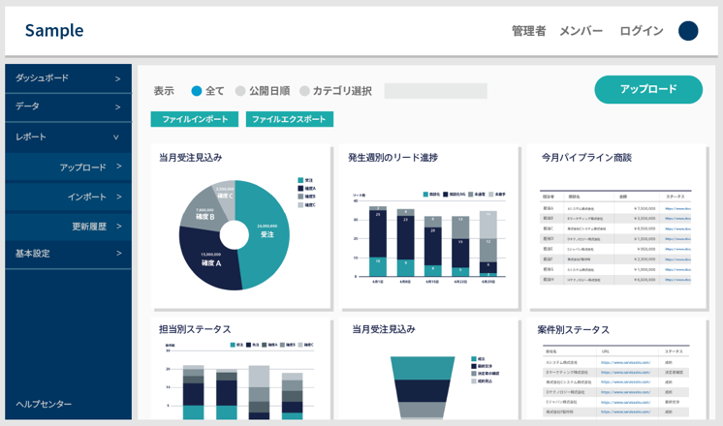
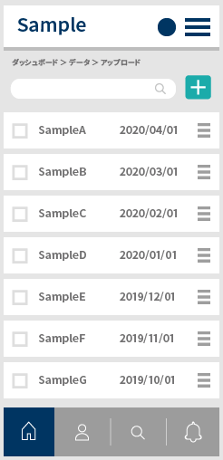
●●●サービスとは
●●を最適化する●●向けのサービスです。
知識がない方でも簡単に導入でき、コスト削減に繋がります。
●●型
●●ツール
●●から●●まで一元管理できる
icon
〜の作成・運用・自動更新
icon
〜の編集・共有・公開
icon
〜の集計・管理・レポート作成
導入実績
●●社
メディア
掲載
メディア
掲載
受賞歴
受賞歴
受賞歴
補足事項を記載する

Slide 6
ターゲット市場の成長性
市場規模、伸びがわかる図を挿入する
補足事項を記載する

Slide 7
ポジショニング
◯ ◯は〜〜を中心に導入。◯ ◯ ◯を評価いただいています。
高価格
自社サービス
A社
単機能
多機能
C社
B社
D社
低価格
補足事項を記載する

Slide 8
ペルソナ
優先度
高
優先度
高
 | ペルソナA | ペルソナB | ペルソナC
業種業界
職種・役職
規模
課題
顕在化のきっかけ
実現したいこと
やること
情報収集
補足事項を記載する

Slide 9
よくある課題
●●●の現場において、このような失敗がありませんか？
icon
icon
icon
●●●●●で
コストがかかる
●●●●●で
人材が不足
●●●●●で
売上が伸びない
提供サービスで解決できる課題を挙げる。誰が、どのような状況下で、どんな課題に直面しているか記載する。
提供サービスで解決できる課題を挙げる。誰が、どのような状況下で、どんな課題に直面しているか記載する。
提供サービスで解決できる課題を挙げる。誰が、どのような状況下で、どんな課題に直面しているか記載する。
補足事項を記載する

Slide 10
サービスの特長
●●作業を効率化でき、●●の運営にかかるコストを削減できます。
高次のサービス提供へリソースシフトでき、新規顧客獲得、売上拡大へ繋がります。
icon
icon
icon
●●●●●で
コスト削減
●●●●●で
作業効率アップ
●●●●●で
売上拡大
サービス内容や機能をふまえて特長を挙げる。前述の「よくある課題」に対して解決できることを記載する。
サービス内容や機能をふまえて特長を挙げる。前述の「よくある課題」に対して解決できることを記載する。
サービス内容や機能をふまえて特長を挙げる。前述の「よくある課題」に対して解決できることを記載する。
補足事項を記載する

Slide 11
導入後の効果
一般的にかかるコスト
●●サービス導入後の効果
0,000万
円/月削減
●●調査費 0,000万円/月
●●%
コスト削減
●●実施費 0,000万円/月
●●人件費 0,000万円/月
●●人件費 0,000円/月
補足事項を記載する

Slide 12
選ばれる理由
●●●●の
専門家がサポート
利用満足度
●●%
●●●●の
実績多数
icon
icon
icon
テキストテキストテキストテキストテキストテキスト
テキストテキストテキストテキストテキスト
テキストテキストテキストテキストテキストテキスト
テキストテキストテキストテキストテキスト
テキストテキストテキストテキストテキストテキスト
テキストテキストテキストテキストテキスト
補足事項を記載する

Slide 13
株式会社●●●●様の事例
LOGO
IMG
https://*****
●●効率化でコスト削減。
新規顧客の獲得●倍の成果を創出。
〜サービスの開発・提供
従業員数0,000人 0000年00月時点
導入前の課題
導入後の効果
〜の確認から実施まで1ヶ月以上かかる。
担当者は兼務で忙しく、〜の改善が進まない。
〜の作業が煩雑になり、ミスが増える。
〜の作業まで一気通貫。最短1日で完了できる。
〜の改善が進み、新規顧客の獲得〜倍を達成。
〜の作業フローが効率化され、ミスを軽減。
補足事項を記載する

Slide 14
事例一覧
●●業界の企業様を中心に0,000社以上を支援しています。
ソフトウェア
教育
金融
株式会社●●●●●●
株式会社●●●●●●●●
株式会社●●●●●●
株式会社●●●●●●●●
株式会社●●●●●●
株式会社●●●●●●●●
株式会社●●●●●●
株式会社●●●●●●●●
株式会社●●●●●●
株式会社●●●●●●●●
株式会社●●●●●●
株式会社●●●●●●●●
通信
製造
メディア
株式会社●●●●●●
株式会社●●●●●●●●
株式会社●●●●●●
株式会社●●●●●●●●
株式会社●●●●●●
株式会社●●●●●●●●
株式会社●●●●●●
株式会社●●●●●●●●
株式会社●●●●●●
株式会社●●●●●●●●
株式会社●●●●●●
株式会社●●●●●●●●
補足事項を記載する

Slide 15
競合比較
（自社商品・サービス名）
 | （商品・サービス名） |  | ◯◯系サービス |  | ◯◯系サービス
おもな機能 | ◎ | テキストテキストテキストテキスト | △ | テキストテキストテキストテキスト | ◎ | テキストテキストテキストテキスト
料金体系 | 〇 | テキストテキストテキストテキスト | ◎ | 標準機能範囲が狭い分、 比較的安価で利用可能 | △ | 高機能な分、料金も高額
サポート体制 | ◎ | テキストテキストテキストテキスト | △ | テキストテキストテキストテキスト | 〇 | テキストテキストテキストテキスト
実績 | 〇 | テキストテキストテキストテキスト | × | テキストテキストテキストテキスト | △ | テキストテキストテキストテキスト
補足事項を記載する

Slide 16
パートナープログラム概要
お客様を紹介いただく「紹介パートナー制度」と、自社サービスの一環として
お客様に提供する「再販パートナー制度」を用意しています。
紹介パートナー制度
再販パートナー制度
パートナー様
① 製品紹介
お客様
パートナー様
① 製品紹介
お客様
④ 販売
③ 販売
商談支援
② お客様紹介
弊社
② 要件相談
弊社
④ 紹介料
④ 販売支援・卸売
営業/カスタマーサクセス/サポートは◯◯が支援します。
○○○についてはご相談ください。
補足事項を記載する

Slide 17
パートナーになるメリット
パートナー契約を締結すると、新規顧客獲得や売上拡大に繋がります。
icon
icon
icon
ストックで安定収益
共同マーケティング
フック商材として使える
サービス内容や機能をふまえて特長を挙げる。
サービス内容や機能をふまえて特長を挙げる。
サービス内容や機能をふまえて特長を挙げる。
補足事項を記載する

Slide 18
パートナー活動支援
マーケティング・セールス・サポートの領域で共創ビジネスパートナーとして。
貴社のビジネスの成長を加速させるために支援いたします。
営業支援
icon
マーケティング支援
icon
案件紹介、商談同行
ビジネス開発
提案ツールの提供
優遇価格での貴社導入
パートナー主催セミナーへ登壇
共同マーケティングプログラム
パートナーロゴの使用
弊社Webサイトへの掲載
営業支援
icon
営業支援
icon
販売後の利用サポート
開発支援
イベント運営・Webサイト掲載支援
ロードマップの先行公開
β版の先行提供
パートナーコミュニティへのご招待
パートナー限定勉強会、事例紹介
補足事項を記載する

Slide 19
サポート内容
 | 紹介パートナー制度 |  | 再販パートナー制度
エンド顧客への販売価格 | 500,000 | 円 | -
卸率 | - |  | 80 | %
卸価格 | - |  | 400,000 | 円
初期導入費用 | 300,000 | 円 | 条件による
紹介料率 | 20 | % | -
サポート内容 | サポート内容1 サポート内容2 サポート内容3 サポート内容4 |  | サポート内容1 サポート内容2 サポート内容3 サポート内容4
※ 注釈 テキストテキストテキストテキスト
補足事項を記載する

Slide 20
料金
基本の料金体系は「初期費用0,000円」＋「サービス利用料/月」です。
ご要望に応じてカスタマイズしたプランもご提案できますので、詳しくはお問い合わせください。
おすすめ
プランA
プランB
プランC
●●●●●●●●な
企業様向け
●●●●●●●●な
企業様向け
●●●●●●●●な
企業様向け
5万円/月〜
10万円/月〜
30万円/月〜
サポート内容１
サポート内容２
サポート内容３
サポート内容４
サポート内容１
サポート内容２
サポート内容３
サポート内容４
サポート内容１
サポート内容２
サポート内容３
サポート内容４
※ ●●●をご希望の方は別途費用がかかります。詳しくはお問い合わせ窓口でご相談ください。
補足事項を記載する

Slide 21
料金
基本の料金体系は「初期費用」＋「サービス利用料/月」です。
ご要望に応じてカスタマイズしたプランもご提案できますので、詳しくはお問い合わせください。
初期費用
サービス利用料
●万円（税抜）
〜の導入にかかる費用です。
●万円/月（税抜）
〜の利用にかかる費用です。
※ ●●●をご希望の方は別途費用がかかります。詳しくはお問い合わせ窓口でご相談ください。
補足事項を記載する

Slide 22
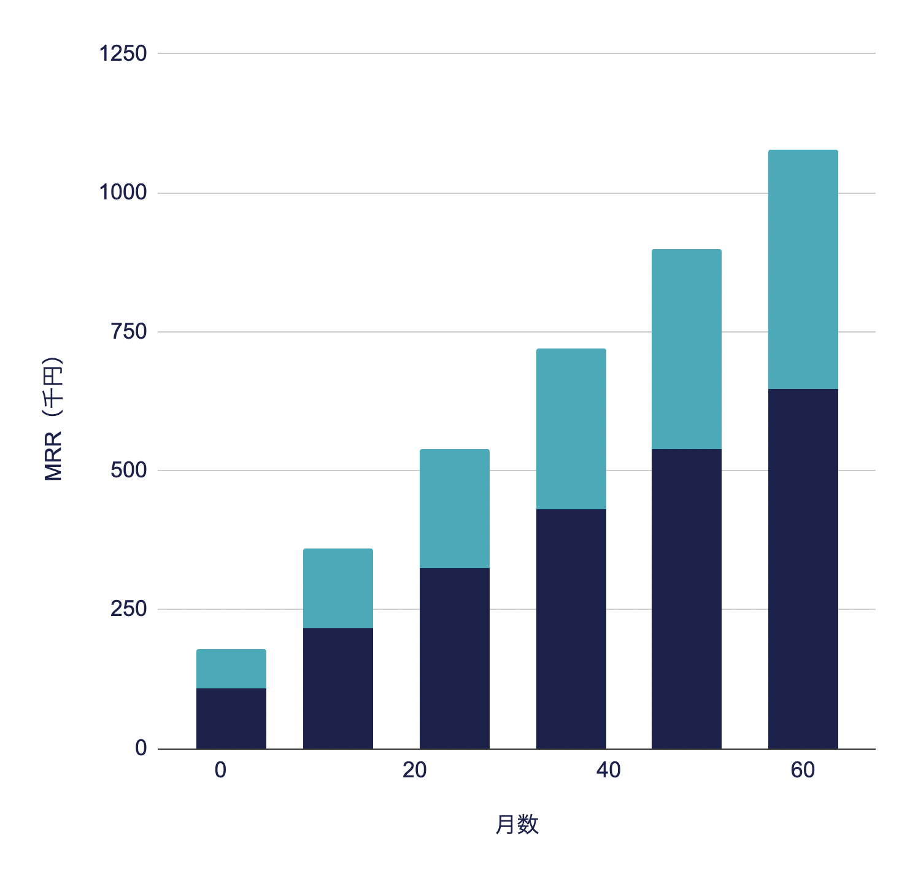
貴社の収益シミュレーション
毎月2社に導入すると、60か月後には年間売上253.0百万円、75.9百万円の利益が見込めます。
（再販パートナープログラムの場合）
月売上
21.1百万円
（利益 6.3百万円）
年間売上
253.0百万円
（利益75.9百万円）
想定条件
顧客の従業員数 | 300 | 名
顧客単価 | 180 | 千円
チャーンレート（年次） | 1.00 | %
新規獲得社数 | 2 | 社/月
再販掛け率 | 70 | %
紹介料率 | 20 | %
補足事項を記載する

Slide 23
パートナー契約の流れ
お問い合わせ
ご要望をヒアリングさせていただき、展開方法をすり合わせます。
審査・契約締結
パートナー契約・NDAを締結し、審査を行ないます。
オンボーディング
サービス理解のため、◯回の研修を行います。
紹介・販売開始
専任の担当者が、継続的にサポートいたします。
補足事項を記載する

Slide 24
よくある質問
Q | ●●サービスの業務範囲はどこまでですか？また業務外はありますか？
A | 質問に対する答えを記入
Q | どのような業種のクライアントが多いですか？
A | 質問に対する答えを記入
Q | 競合でもサービスは受けられますか？
A | 質問に対する答えを記入
Q | 途中で解約する場合はどうなりますか？
A | 質問に対する答えを記入
Q | 運用面でも継続的にサポートを依頼できますか？
A | 質問に対する答えを記入
補足事項を記載する

Slide 25
無料相談受付中
●●について相談したい、●●を改善したいという方はご相談ください。
電話でのお問い合わせ
メールでのお問い合わせ
0123-456-7890
平日00:00〜00：00
mail.address＠****
会社名・氏名・メールアドレス・電話番号を
ご記入の上、お問い合わせください
https://**********
当社のホームページでも資料請求・お問い合わせができます。資料の郵送も承ります。
補足事項を記載する

Slide 26
補足

Slide 27
営業ツール
お客様に紹介しやすいツールをご用意しています。
商談に同行（オンライン含む）いたしますのでお気軽にご相談ください。
IMG
IMG
IMG
サービス資料
投資対効果 シミュレーションシート
導入事例集
IMG
IMG
IMG
お役立ち資料
無料トライアル
毎月開催中のウェビナー
補足事項を記載する

Slide 28
提携パートナー
◯ ◯部門とお取引がある◯ ◯系ベンダー
◯ ◯プロダクト連携パートナーの企業様と提携しています。
ディストリビューター
ソリューションパートナー
LOGO
LOGO
https://*****
https://*****
株式会社●●●●●●
テキストテキストテキストテキストテキストテキストテキストテキストテキストテキストテキストテキストテキストテキスト
株式会社●●●●●●
テキストテキストテキストテキストテキストテキストテキストテキストテキストテキストテキストテキストテキストテキスト
補足事項を記載する

